Slide 1
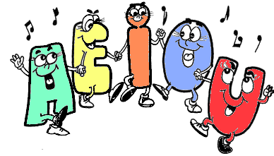
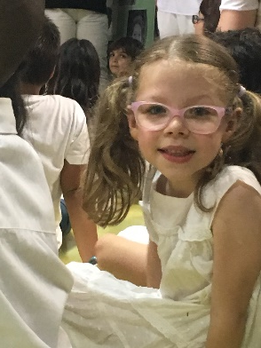
As amigas vogais
TRABALHO REALIZADO POR:
Inês da Costa Silva
1º A
Centro Escolar do Corim
Agrupamento de Escolas de Águas Santas

Slide 2
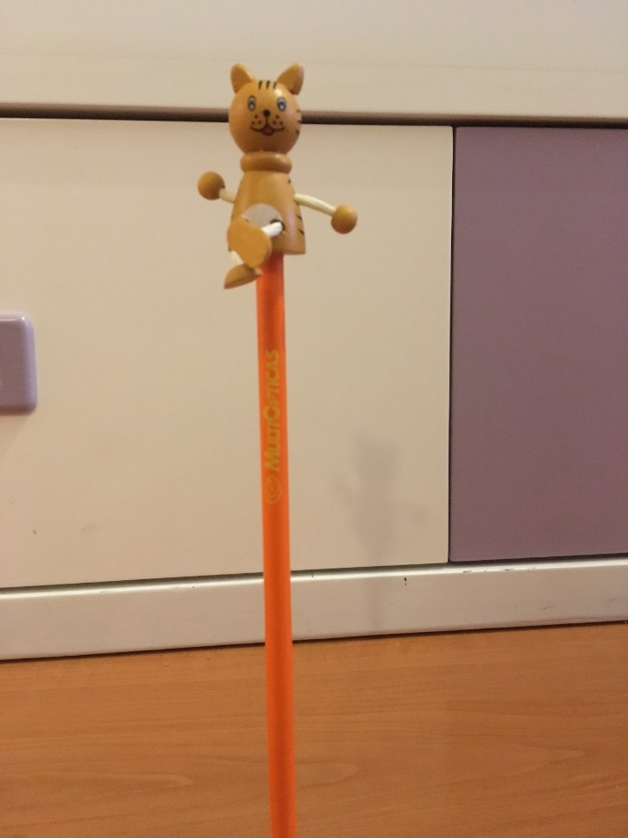
As amigas vogais
Era uma vez um Lápis, que se sentia tão, mas tão só que já não sabia o que fazer.

Slide 3
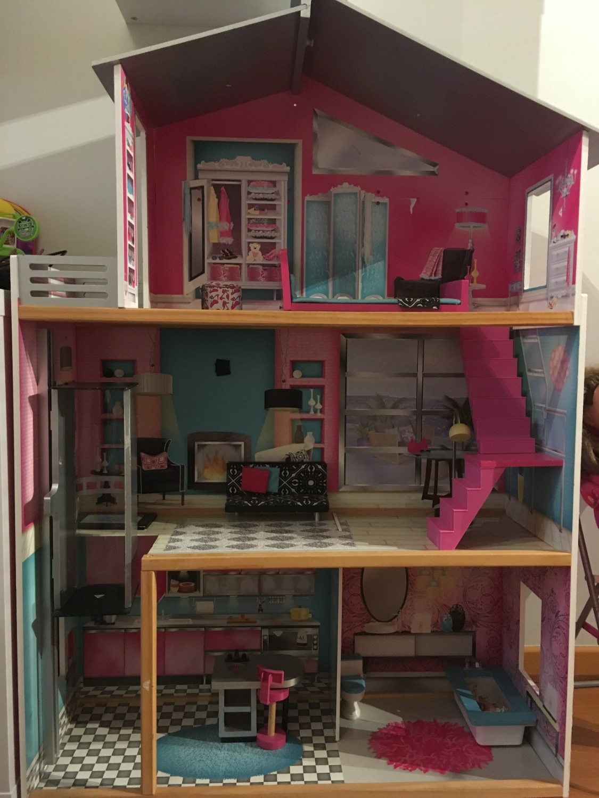
Vivia numa casa muito bonita e grande. Mas faltava-lhe amigos para poder brincar.

Slide 4
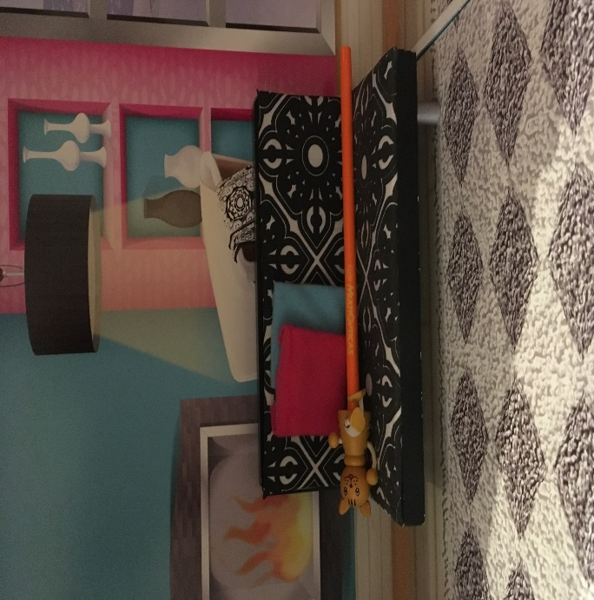
Num certo dia, estava ele sentado no sofá quando, de repente, bateram à porta.
O Lápis achou estranho, porque nunca tinha recebido visita de ninguém e apressou-se a ir abrir a porta.

Slide 5
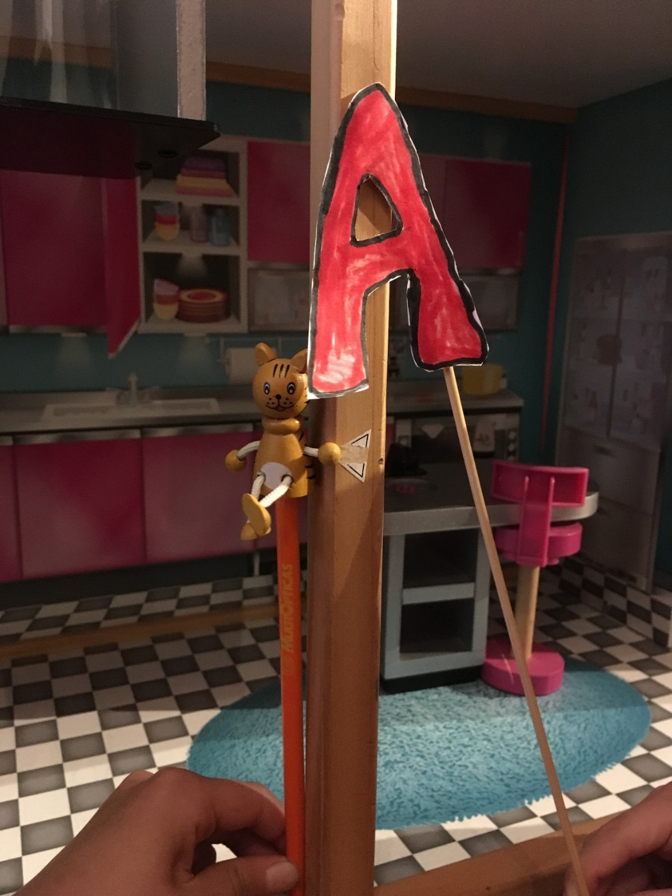
Olá, quem és tu? – perguntou o Lápis.
Olá, eu sou a letra “A”, a primeira vogal. Estou aqui porque preciso da tua ajuda.

Slide 6
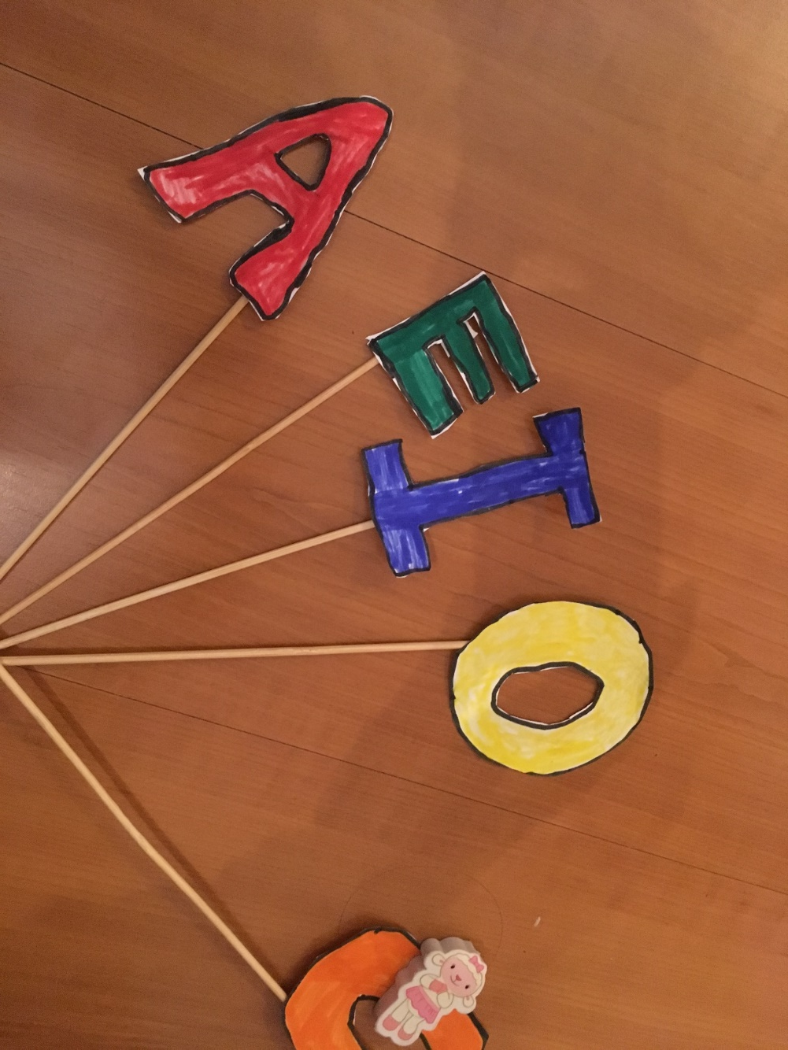
O Lápis achou estranho, mas perguntou:
O que é que precisas?
Eu e as minhas amigas estávamos a brincar quando, de repente apareceu uma borracha e passou por cima delas e elas desapareceram!!

Slide 7
O Lápis perguntou como podia ajudar.
Podias dar vida, novamente, às minhas amigas. – disse a letra “A”.
Mas eu não sei como elas eram…

Slide 8
B
Eu ajudo. – disse o “A”. Nós somos cinco vogais, eu sou o “A” e depois ainda temos o “E”, o “I”, o “O” e o “U”. Somos poucas mas muito importantes, pois sem nós, as consoantes não teriam sentido.
T
C
G
M
P
R
H

Slide 9
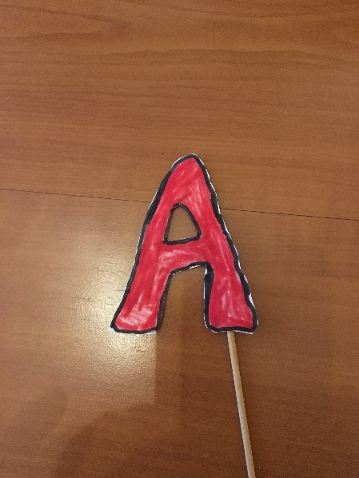
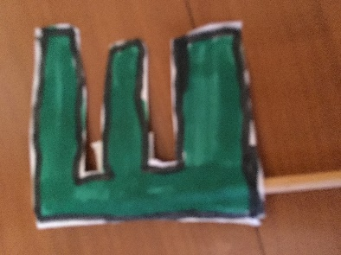
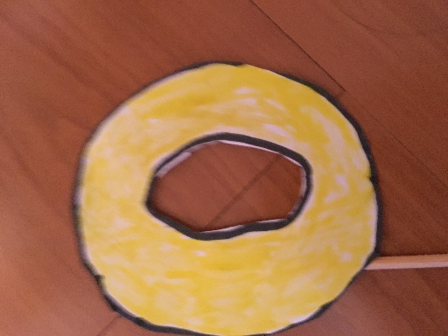
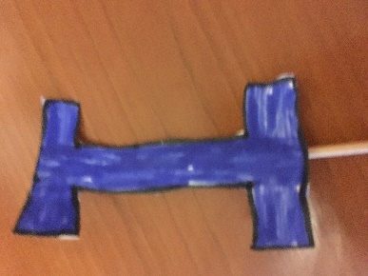
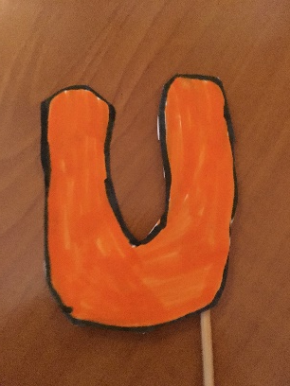
Enquanto o “A” falava, o Lápis começou a escrever e … de repente já estavam as cinco vogais juntas e prontas para brincarem, novamente, ao jogo das palavras.

Slide 10
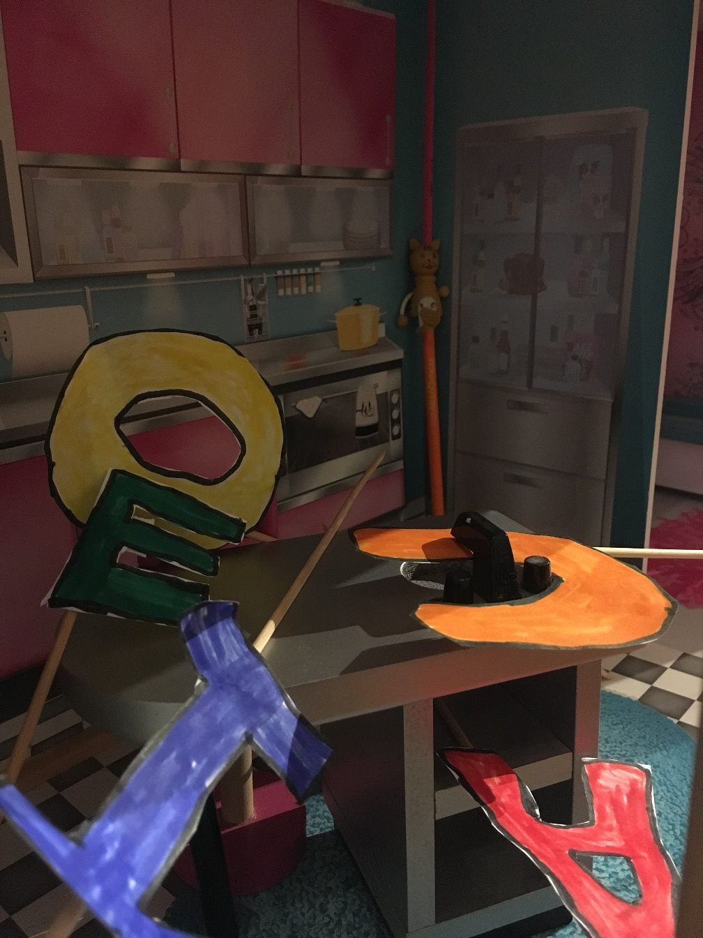
O Lápis, ao ver a alegria das cinco amigas, convidou-as para fazerem um lanche em sua casa.
As vogais, muito felizes aceitaram logo o convite.

Slide 11
Então, começaram todos a pensar o que queriam lanchar e o Lápis disse:
Vamos fazer um jogo. Eu faço perguntas para ver se vocês sabem o que eu tenho para lanchar.
As vogais ficaram animadas e o Lápis começou:

Slide 12
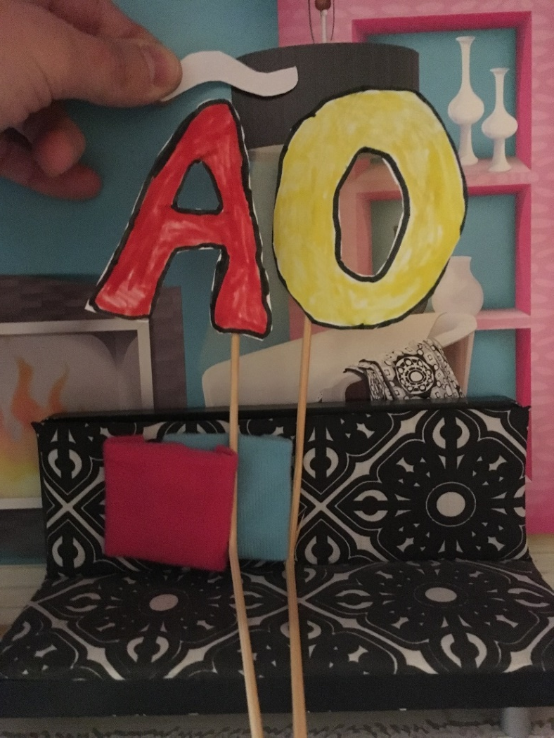
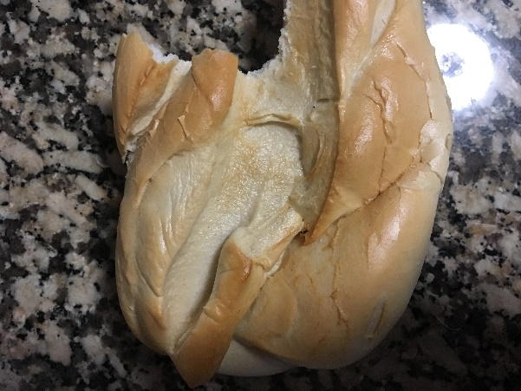
O que poderei ter para comer se o “A” com o til (~) se sentar à beira do “O”???
Pão – disse a letra “E”.

Slide 13
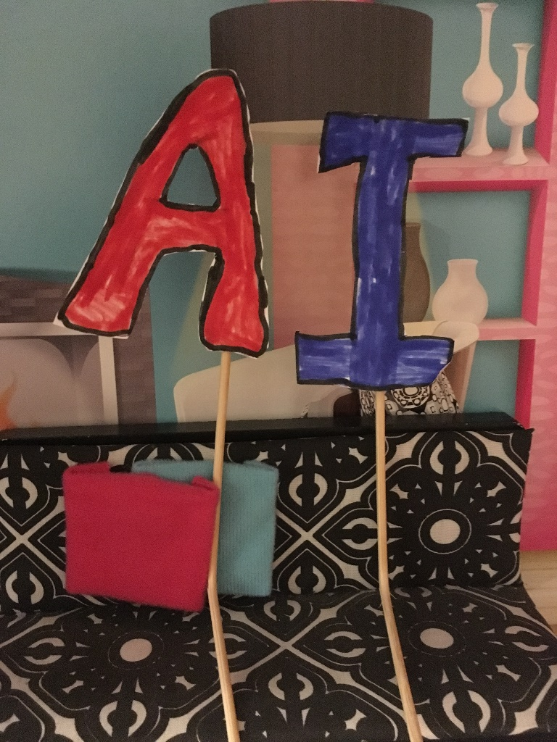
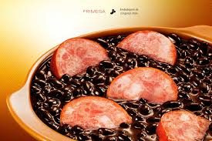
Boa. E no frigorifico, tenho alguma coisa que posso pôr dentro do Pão. Se o “A” se sentar à beira do “I”, tenho???
Paio – disse a letra “O”.

Slide 14
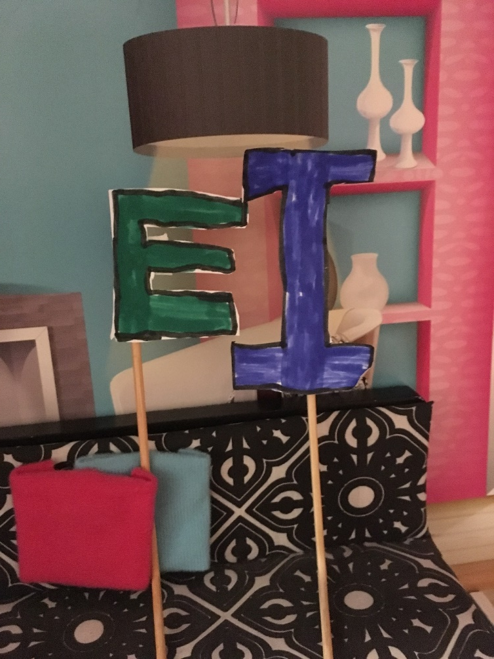
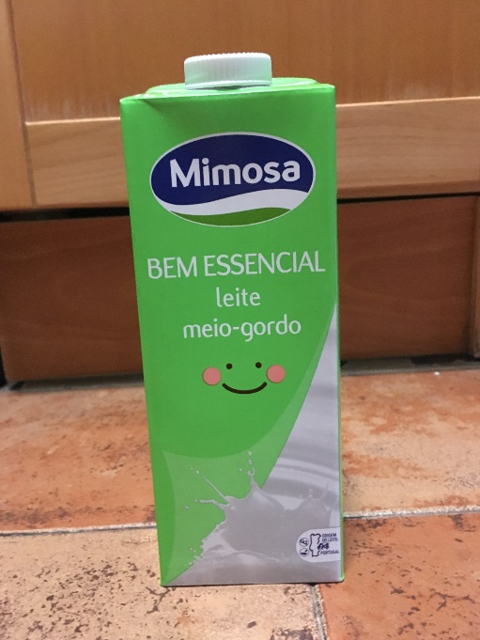
E se o “E” se sentar à beira do “I”, temos para beber…
Leite – disse a letra “I”.

Slide 15
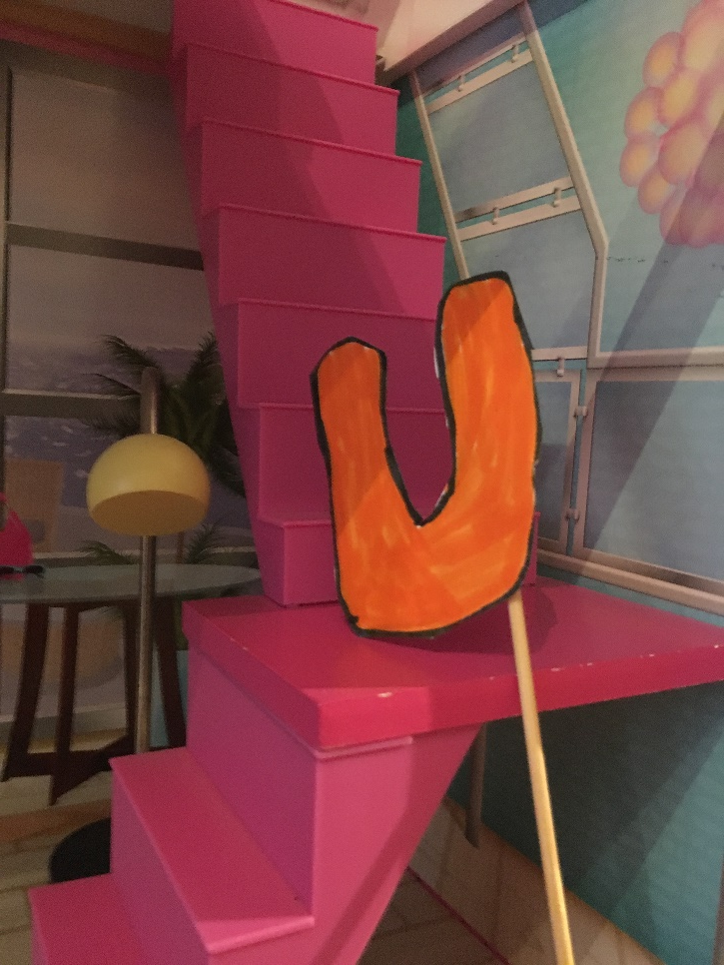
Ui não me lembro de mais nada – disse o Lápis.
O”U” levantou-se e foi ver se o leite já estava quente.

Slide 16
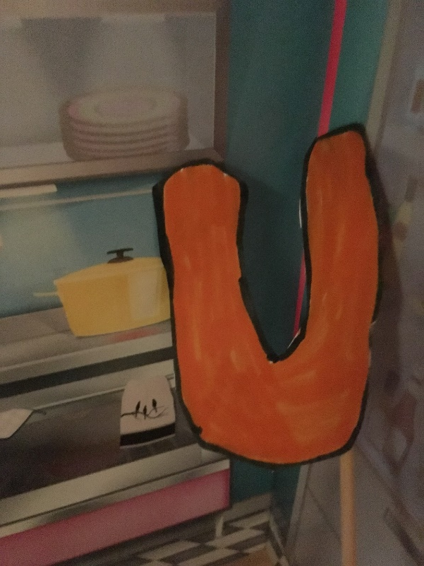
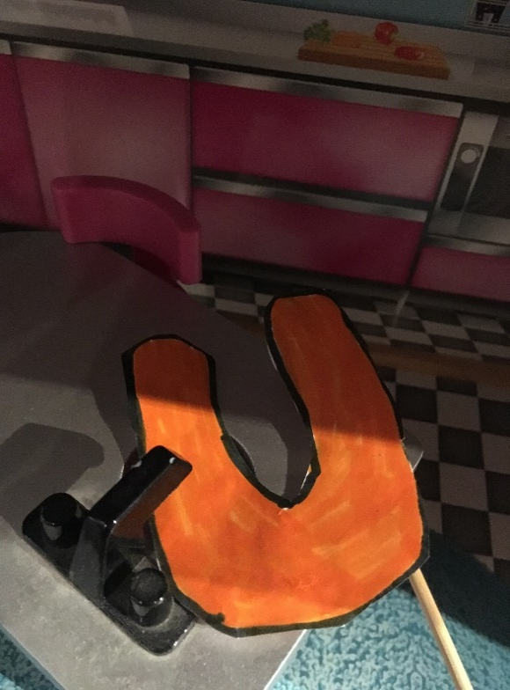
Ai, queimei-me –disse o “U”.
Põe água fria – disse o Lápis.

Slide 17
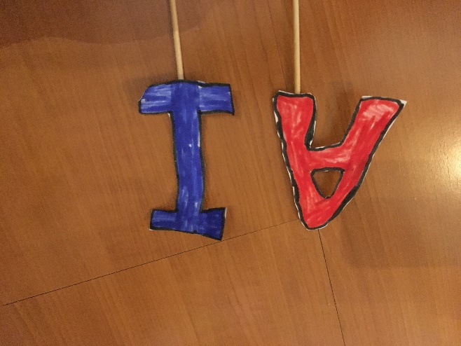
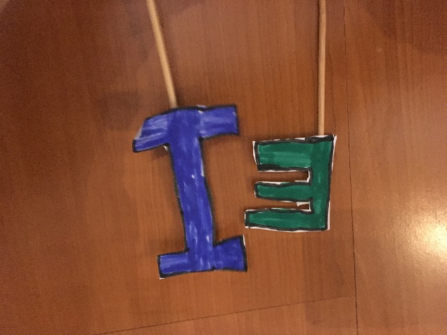
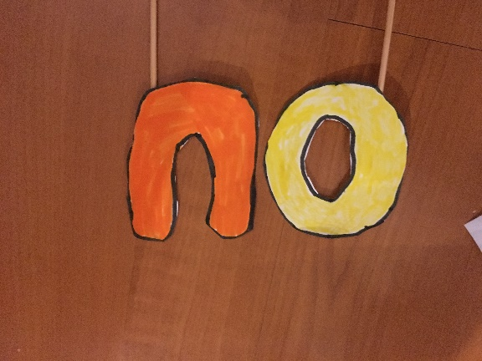
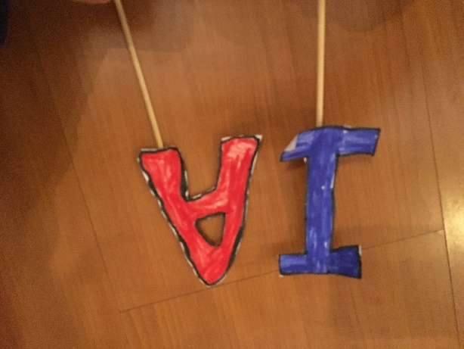
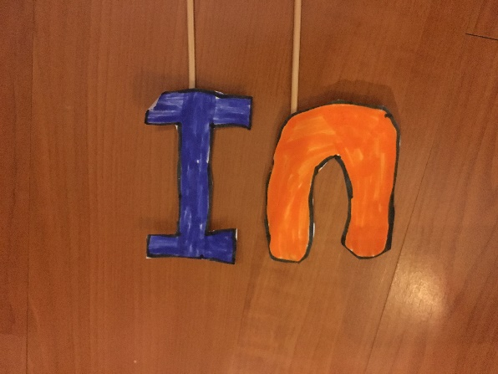
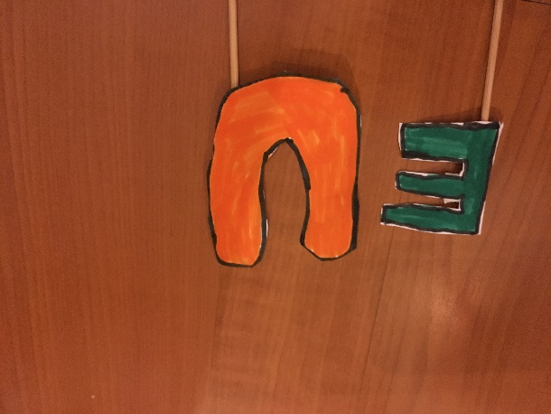
As vogais e o Lápis tornaram-se grandes amigos e, todos os domingos, combinavam um lanche para poderem brincar ao jogo dos ditongos.

Slide 18
Fim

